Slide 1
Curso de programación para iPhone
Nivel 2: 10. Toques finales
Instructor: René Cruz Flores

Slide 2
Load Image
Todas las aplicaciones iPhone muestran, mientras se cargan, una imagen temporal que desaparece al cargar totalmente la primera vista.
Nivel 2: Toques Finales

Slide 3
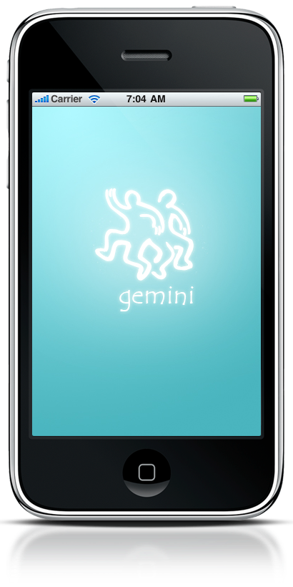
iPhone Applications
Ejercicio!
Nivel 2: Toques Finales

Slide 4
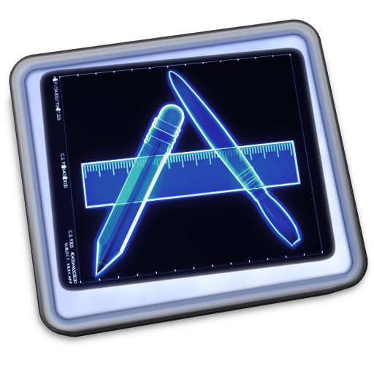
Instruments
Es parte de Performance Tools
Es útil para detectar posibles colapsos en la aplicación debido a usos incorrectos de los recursos (ej. Memoria)
Se puede depurar en tiempo real una aplicación ejecutándose el iPhone!
No se tiene que hacer nada al código para usarlos, solo especificar que se quiere inspeccionar la ejecución.
Nivel 2: Toques Finales

Slide 5
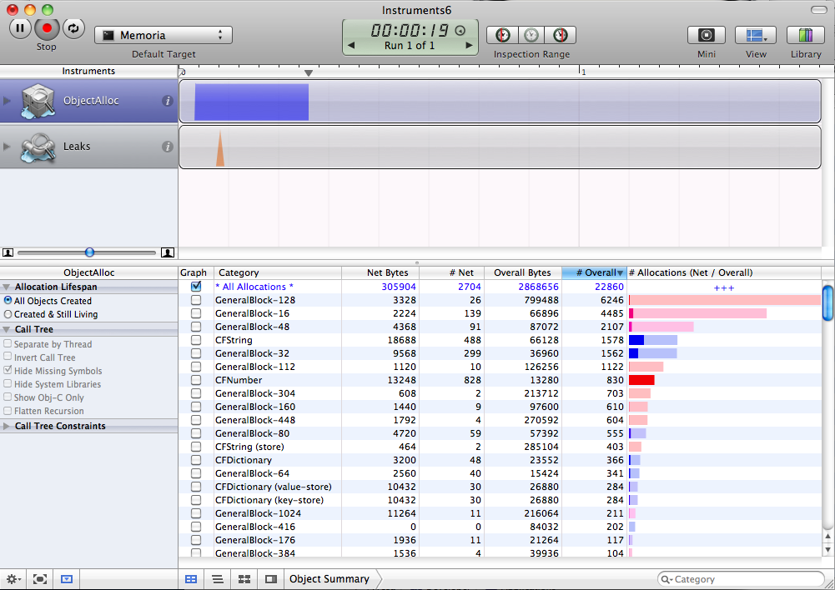
Activity Monitor
Ejercicio!
Nivel 2: Toques Finales

Slide 6
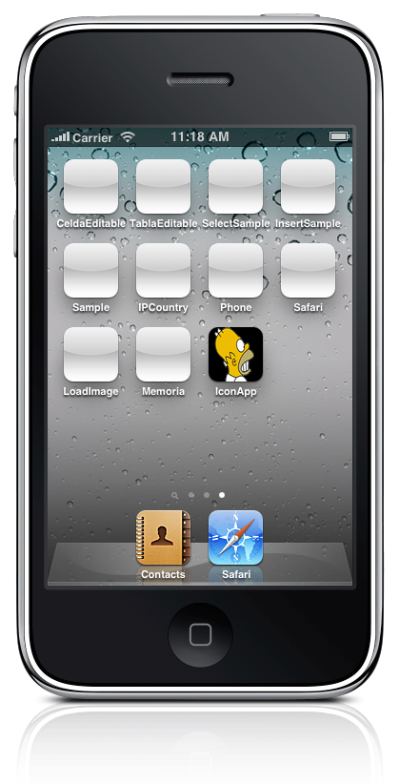
Icon application
Ejercicio!
Nivel 2: Toques Finales

